Slide 1
Markkinoinnin kilpailukeinot
Hinta kilpailukeinona

Slide 2
Hinta kilpailukeinona
Hinta on
tuotteen arvon mittari ja muodostaja
kilpailuun vaikuttava tekijä
kannattavuuteen vaikuttava tekijä
tuotteen asemointiin vaikuttava tekijä.

Slide 3
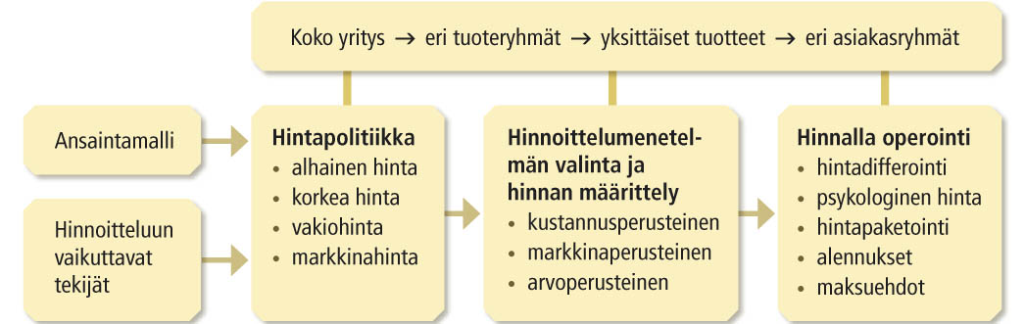
Hintapäätökset yrityksessä

Slide 4
Ansaintamallit (revenue model, earnings model)
tavaran tai palvelun myynti
urakointi (contracting)
tavaran tai palvelun vuokraus (leasing)
huutokauppa (auction)
vaihtokauppa (barter)
voittoa tavoittelematon palvelu (nonprofit)
mainosrahoitteinen ilmaispalvelu
ansaintamallin määrittely liikeideassa
SUUNNITELMA TULOKSEN TEKEMISEKSI
Youtube? Mobiilipelit? Blogit? Musiikki?
Mikä on muuttunut internetin myötä?

Slide 5
Tehtävä1
Miettikää millainen ansaintalogiikka viihteessä tällä hetkellä on?
Kuinka viihde kulutetaan?
Mikä siellä on arvokasta?
Miten muuttaisitte ansaintamallia tai ansaintalogiikkaa?

Slide 6
Hinnoitteluun vaikuttavat tekijät
markkinat
julkinen valta
yrityksen tavoitteet
myytävä tuote
kustannukset

Slide 7
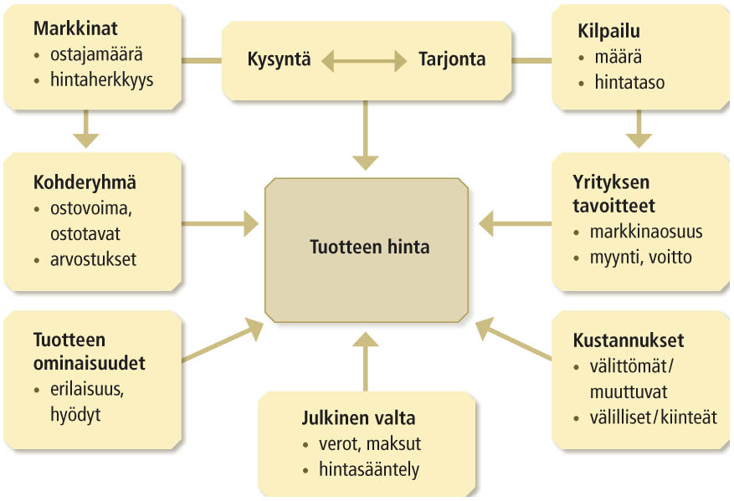
Tuotteen hinnoitteluun vaikuttavat tekijät

Slide 8
Hintapolitiikat (pricing policy)
Hintapolitiikka: yritykselle tai tuotteelle määriteltävä yleinen hintataso.
kermankuorinta- ja imagohinnoittelu (kallis)
vakiohinnoittelu (keskihintainen)
penetraatio- ja volyymihinnoittelu (halpa)
markkinahinnoittelu (vaihteleva)

Slide 9
Kermankuorinta- tai imagohinnoittelu (skimming pricing)
Korkean alkuhinnan käyttötilanteita:
tuote on uusi/erilainen/haluttu
ei ole paljoa kilpailijoita
kohderyhmänä ovat ei-hintaherkät asiakkaat
kapasiteetti tai myyntierä on rajoitettu
→ saadaan nopeasti tuloja
→ luo myönteisen laatumielikuvan
→ mahdollistaa hinnalla operoinnin ja tarjoukset
korkea hinta karsii ostajia
voi luoda tuotteelle/yritykselle kalliin imagon

Slide 10
Penetraatio- tai volyymihinnoittelu (penetration pricing)
Alhaisen alkuhinnan käyttötilanteita:
paljon kilpailijoita ja tuotteet eivät poikkea merkittävästi toisistaan
halutaan nopeasti markkinaosuutta ja kokeilijoita
paljon kapasiteettia tai suuri varasto (volyymihinnoittelu)
→ myynti kasvaa nopeasti, mutta pienempi kate
vaikutus tuotteen/yrityksen imagoon?
hintaa on vaikeaa korottaa myöhemmin

Slide 11
Vakiohinnoittelu (status quo pricing)
Hintataso noudattelee kilpailijoiden hintoja/alan yleistä hintatasoa.
Vakiohinnoittelun käyttötilanteita:
hinta ei ole yritykselle keskeisin kilpailutekijä
tavoitellaan vakaata myyntiä ja tuottoja
ostajat ovat hintaherkkiä
viranomaiset säätelevät hintoja (fixed pricing, controlled pricing)
→ on löydettävä jokin muu erilaistamiskeino/paremmuus!

Slide 12
Markkinahinnoittelu (market pricing)
Hinta määräytyy kysynnän ja tarjonnan suhteen perusteella:
kysyntä > tarjonta → hinnat korkeat
kysyntä < tarjonta → hinnat alhaiset
yleistä esim. raaka-ainekaupassa ja energiamarkkinoilla
hinnat muuttuvat nopeasti
yllättävät laskut ja nousut, joihin vaikeaa varautua
osattava operoida hinnalla oikeaan aikaan
tuotteen ainutlaatuisuus/erityisominaisuus nostaa hintaa

Slide 13
Hinnoittelumenetelmät
Hinnoittelumenetelmä: miten tuotteelle määritellään myyntihinta?
Kustannuksiin perustuva hinnoittelu (cost-based pricing)
katetuottohinnoittelu
OKA eli omakustannusarvohinnoittelu
Markkinatilannehinnoittelu (market-based pricing)
Arvoperusteinen hinnoittelu (value-based pricing)

Slide 14
Hintaherkkyyteen vaikuttavia tekijöitä
Asiakkaan taloudellinen tilanne
Maksaako ostopäätöksen tekijä tuotteen itse?
Muodostaako tuotteen hinta huomattavan osan kokonaisostoksesta?
Onko ostaja tuotteen lopullinen käyttäjä? Jos ei ole, niin kilpaileeko ostaja jälleenmyyjänä hinnalla loppukäyttäjien markkinoilla?
Tuotteen ostaminen ja käyttö
Tuleeko tuotteen etsiminen ostajalle kalliiksi?
Onko osto- tai toimitusajalla merkitystä ostajalle?
Kykeneekö ostaja vertailemaan eri vaihtoehtojen hintaa ja sisältöä?
Voiko ostaja vaihtaa valmistajaa tai toimittajaa ilman suuria lisäkustannuksia?
Kilpailutilanne
Miten tuote tai tarjous eroaa kilpailijoista?
Miten tärkeä on myyjän maine?
Lähde: Dolan

Slide 15
Hinnalla operointi (price adjustment)
hintaporrastus eli hintadifferointi
hinnan esittämistapa eli psykologinen hinnoittelu
hinnan paketointi tai pilkkominen
alennukset
maksuehdot

Slide 16
Hintaporrastus eli hintadifferointi (variable pricing)
ajan mukainen porrastus
ostajan johonkin ominaisuuteen perustuva porrastus (esim. ikä tai kanta-asiakkuus)
alueellinen porrastus
tuotteen käyttötarkoituksen mukainen porrastus
→ sama tuote myydään eri asiakkaille eri hintaisena

Slide 17
Psykologinen hinnoittelu (odd pricing)
käytetään vähän alle -hintoja
eurohinnat muokataan senttitasolle (1,95 €)
kymppihinnat muokataan eurotasolle (49,00 €)
satojen eurojen summat muokataan kymppi- tai eurolukemiin (995 €)
hinta ilmoitetaan pientä yksikköä kohden (2,95 € / 100 g)
hintaan liitetään ostorajoitus (vain 1/asiakas tai maininta ”ei jälleenmyyjille”)
ilmoitetaan hinnanalennus joko euroina tai prosentteina sen perusteella, kumpi tapa näyttää edullisemmalta

Slide 18
Hinnan paketointi tai pilkkominen
Kokonais- eli pakettihinnoittelu (multiple-unit pricing, price bundling).
Yhdistelmähinnoittelu
kaksoishinnoittelu (two-part pricing)
sitova hinnoittelu (captive-product pricing).
Täysin pilkottu hinnoittelu
toimenpide- tai aikahinnoittelu.

Slide 19
Alennukset (discounts)
käteisalennus (cash discount)
uskollisuusalennus (loyalty discount)
kertaostoalennus (quantity discount)
ennakkotilausalennus (functional discount)
markkinointialennus (promotional allowance)
noutoalennus (cash and carry discount)

Slide 20
Maksuehdot (terms of payment)
Maksuehdoissa sovitaan maksutavasta ja maksun ajankohdasta.
Tehty osto voidaan maksaa
ennen tuotteen luovuttamista (ennakkomaksu)
tuotteen luovuttamishetkellä tai heti sen jälkeen (käteismaksu)
tuotteen luovuttamisen jälkeen (luottokauppa)
tililuotto
osamaksu- tai rahoitusluotto
luottokorttiluotto.
→ Missä tilanteissa maksuehdot ovat asiakkaalle tärkeitä?

